Slide 1
Français

Slide 2
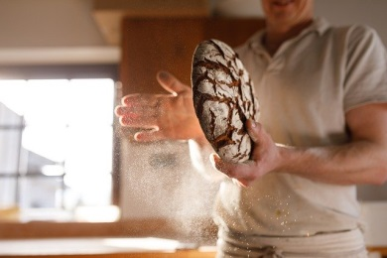
er prononcé « é »
un boulanger
des rochers
parler

Slide 3
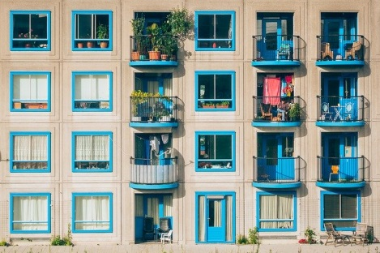
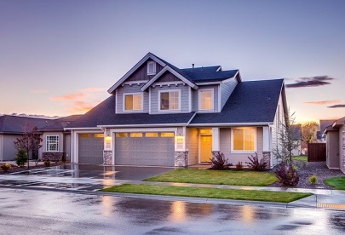
ez prononcé « é »
un nez
le rez-de-chaussée
vous parlez

Slide 4
er, ez prononcés « é »
un cahier – casser – un boucher – bercer
apporter – un évier – un pompier
le nez – assez – un rendez-vous – chez – vous avez

Slide 5
er, ez prononcés « é »
jouer ⇨ vous jouez
parler ⇨ vous parlez
tomber ⇨ vous tombez
aimer ⇨ vous aimez
jardiner ⇨ vous jardinez

Slide 6
C’est le printemps ! C’est le moment de jardiner.
Didier, Olivier et Alexandra sont chez leur tante.
Ils doivent l’aider à s’occuper des pommiers et des fraisiers sans oublier les framboisiers.
« Dépêchez-vous de rentrer » dit leur tante.
« Nous devons aller au marché mais aussi chez le boucher, le boulanger et le pâtissier ».
« Génial ! » répondirent les enfants qui en avaient assez de jouer aux apprentis jardiniers.

Slide 7
Le quiz du jour Chez qui sont Didier, Olivier et Alexandra ?
a
c
chez le boulanger
d
au marché
b
chez le médecin
chez leur tante
Notes:
72

Slide 8
Le quiz du jour Chez qui sont Didier, Olivier et Alexandra ?
a
c
chez le boulanger
d
au marché
b
chez le médecin
chez leur tante
Notes:
72

Slide 9
Le quiz du jour Que font Didier, Olivier et Alexandra chez leur tante ?
a
c
Ils construisent une cabane.
d
Ils jardinent.
b
Ils font leurs devoirs.
Ils jouent dans le jardin.
Notes:
72

Slide 10
Le quiz du jour Que font Didier, Olivier et Alexandra chez leur tante ?
a
c
Ils construisent une cabane.
d
Ils jardinent.
b
Ils font leurs devoirs.
Ils jouent dans le jardin.
Notes:
72

Slide 11
Le quiz du jour Quand la tante dit « Dépêchez-vous de rentrer. » à qui parle-t-elle ?
a
c
À ses neveux et nièce
d
Aux pommes et aux fraises.
b
Au boucher et au boulanger
Aux enfants du voisin
Notes:
72

Slide 12
Le quiz du jour Quand la tante dit « Dépêchez-vous de rentrer. » à qui parle-t-elle ?
a
c
À ses neveux et nièce
d
Aux pommes et aux fraises.
b
Au boucher et au boulanger
Aux enfants du voisin
Notes:
72

Slide 13
Le quiz du jour Qu’est-ce qu’un fraisier ?
a
c
Une plante
d
Un arbre
b
Un légume
Un fruit
Notes:
72

Slide 14
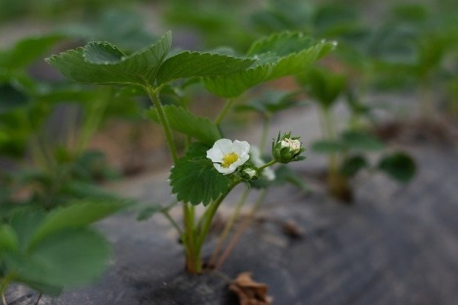
Le quiz du jour Qu’est-ce qu’un fraisier ?
a
c
Une plante
d
Un arbre
b
Un légume
Un fruit
Notes:
72

Slide 15
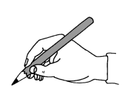
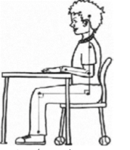
er et ez prononcés « é »

Slide 16
Le quiz du jour Dans lequel de ces quatre mots n’entend-on pas le son « é » ?
a
et
c
marié
d
dîner
b
mercredi
Notes:
75

Slide 17
Le quiz du jour Dans lequel de ces quatre mots n’entend-on pas le son « é » ?
a
et
c
marié
d
dîner
b
mercredi
Notes:
75

Slide 18
Le quiz du jour Dans lequel de ces quatre mots le ez ne se prononce pas « é » ?
a
merguez
c
assez
d
dormez
b
chez
Notes:
75

Slide 19
Le quiz du jour Dans lequel de ces quatre mots le ez ne se prononce pas « é » ?
a
merguez
c
assez
d
dormez
b
chez
Notes:
75

Slide 20
Les mots de la même famille : « Jardiner »
Nous …………… tous les dimanches.
Il y a un très grand ………….. derrière la maison.
Douze ……………. travaillent dans ce grand parc.
En ce moment, les enfants ……………. avec leurs parents ; ils adorent le …………… .
Martine a préparé une …………….. de légumes pour le déjeuner.
Hier, Léo a ……………… toute la matinée.
Il y a juste un petit …………… sur le côté de la maison.

Slide 21
À toi de jouer ! Retrouve les paires !
vous passez
vous avancez
vous pardonnez
vous achetez
vous mangez
avancer
passer
acheter
manger
pardonner

Slide 22
C’est le printemps ! C’est le moment de jardiner. Didier, Olivier et Alexandra sont chez leur tante. Ils doivent l’aider à s’occuper des pommiers et des fraisiers sans oublier les framboisiers.
« Dépêchez-vous de rentrer » dit leur tante.
« Nous devons aller au marché mais aussi chez le boucher, le boulanger et le pâtissier ».
« Génial ! » répondirent les enfants qui en avaient assez de jouer aux apprentis jardiniers.

